Slide 1

使用CCS5.3进行调试
Notes:
亮亮图文旗舰店https://liangliangtuwen.tmall.com

Slide 2

目录
1.硬件驱动的安装
2.以LED为例介绍调试

Slide 3
THE ONE
硬件驱动的安装

Slide 4
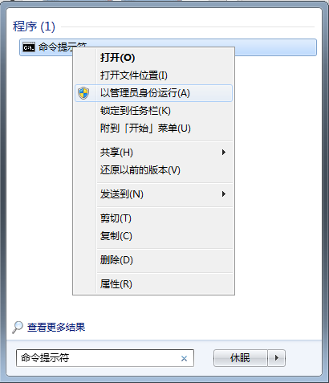
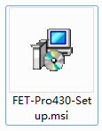
硬件驱动的安装
2
以管理员身份运行
首先安装光盘上附带的文件FET-Pro430-Setup.msi文件
该操作必须以管理员身份运行，但msi文件右键菜单中没有[以管理员身份运行]，所以要在命令行下进行
1
在开始菜单中的搜索框内输入[命令提示符]

Slide 5
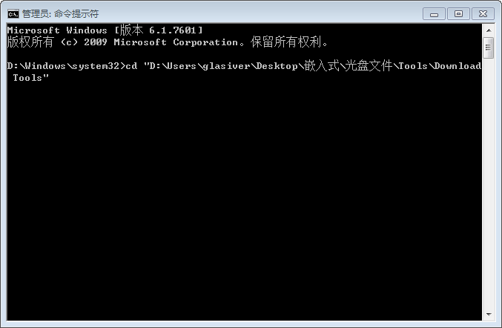
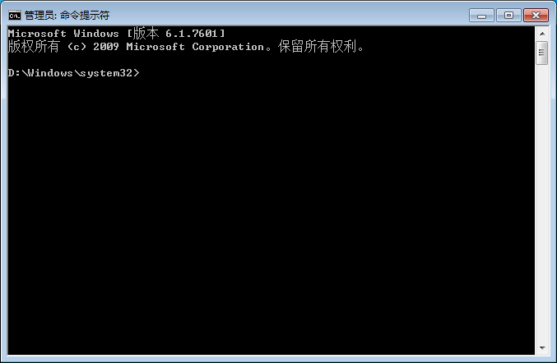
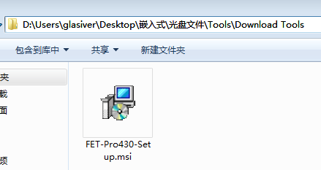
硬件驱动的安装
找到文件所在目录(光盘文件的Tools文件夹下的Download Tools文件夹)
打开之后如图所示，在system32目录下
将文件夹的完整目录(红框所示)复制下来
然后在命令行中输入[cd “(用鼠标右键粘贴上完整目录)]”
回车

Slide 6
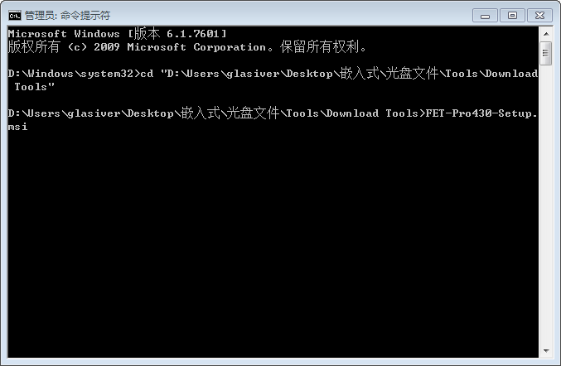
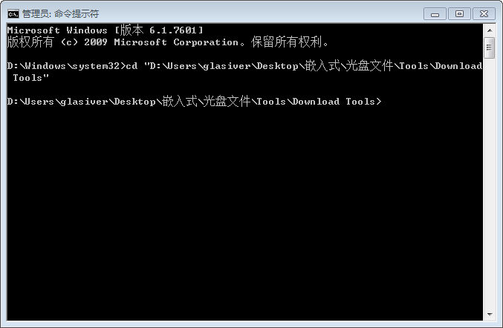
硬件驱动的安装
“>”左面的部分为当前目录，在msi文件所在的目录，输入[FET-Pro430-Setup.msi]，回车运行

Slide 7
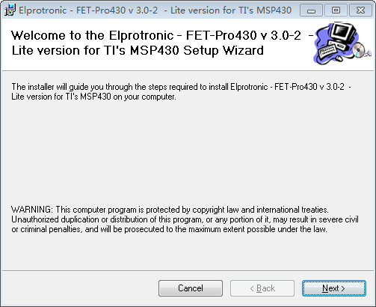
硬件驱动的安装
这一步就是本安装程序的介绍，直接点击下一步即可

Slide 8
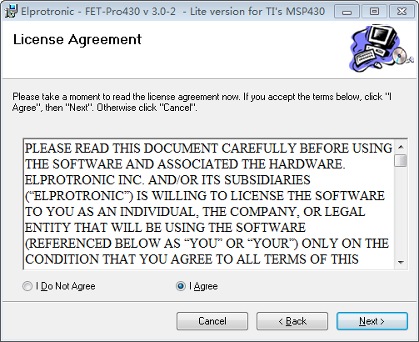
硬件驱动的安装
这一步勾上同意，然后下一步

Slide 9
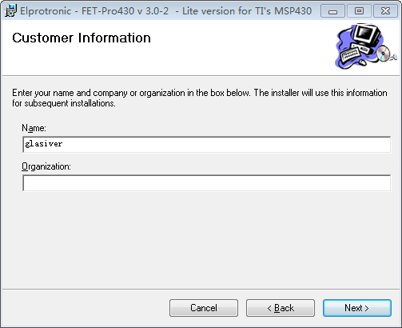
硬件驱动的安装
这一步默认即可

Slide 10
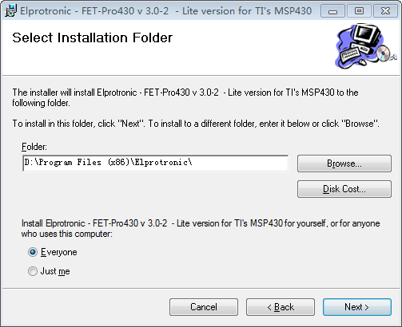
硬件驱动的安装
这里选择安装路径，建议不要有中文
这里选择是给每个用户安装还是只给自己用户安装，单用户的无所谓

Slide 11
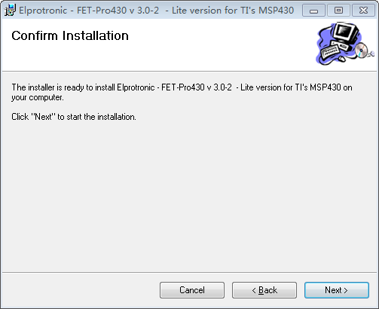
硬件驱动的安装
这里点击下一步即可开始安装

Slide 12
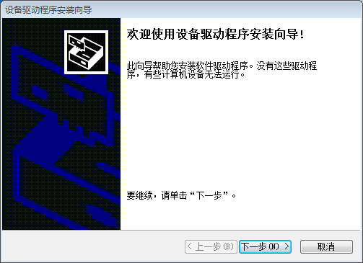
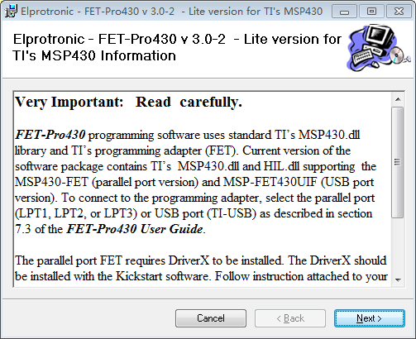
硬件驱动的安装
安装完之后出现如图两个窗口，左面的为板子的驱动程序，有了之后便可以调试板子，右面的是安装完之后的信息

Slide 13
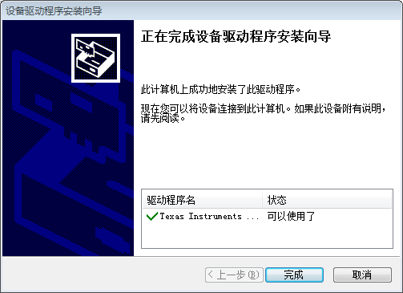
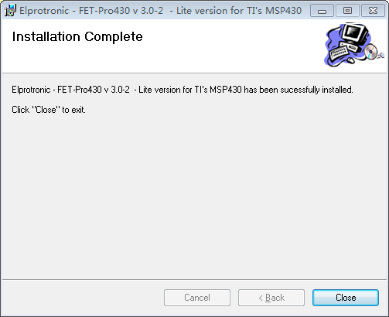
硬件驱动的安装
分别点击下一步之后的窗口如图所示，分别完成即可

Slide 14
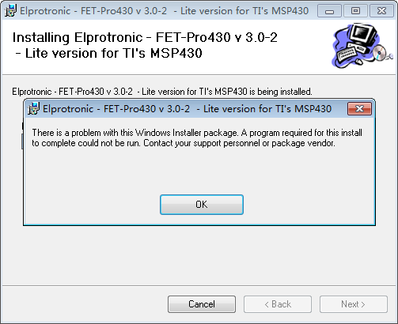
硬件驱动的安装
如果msi文件不是以管理员身份运行的，安装过程中就会出现如图所示的错误，安装失败
所以必须以管理员身份运行
而msi文件的右键菜单中没有，所以需要用到之前命令提示符的办法
用管理员身份打开命令提示符，在命令提示符里开任何文件都是管理员身份的

Slide 15
THE TWO
以LED为例介绍调试

Slide 16
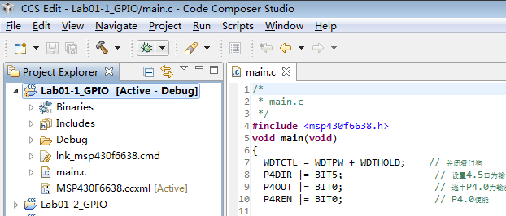
以LED为例介绍调试
在安装好驱动并且板子和电脑连接之后即可开始调试了，代码写好后，点击上方的[debug]按钮

Slide 17
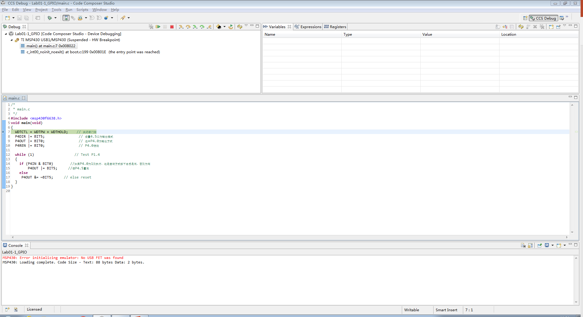

以LED为例介绍调试
调试的快捷按键
Resume点击之后结束单步模式，直接持续运行
点击之后停止调试
Step into Step Over都是单步调试

Slide 18
以LED为例介绍调试
Step Into 单步时会进入子函数中一步一步走
Step Over 单步时遇到子函数会一步跳过

Slide 19
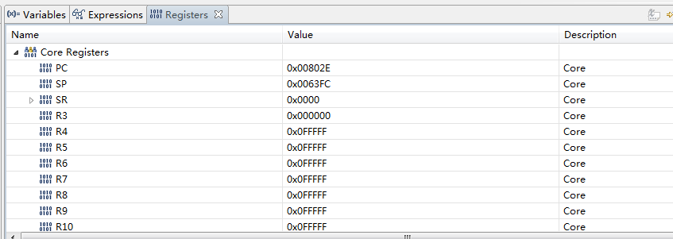
以LED为例介绍调试
程序部分，可单步，箭头表示即将执行的一行代码
这里可以查看定义的值，或者寄存器的值

Slide 20
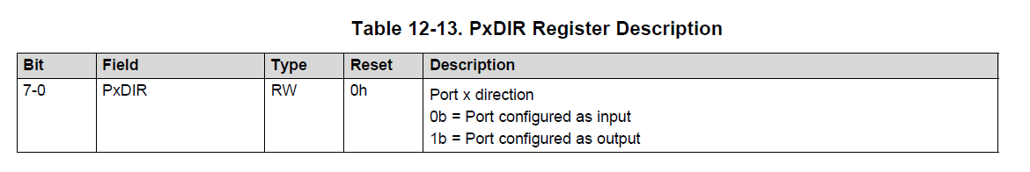
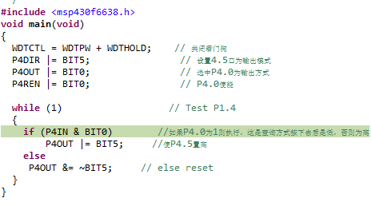
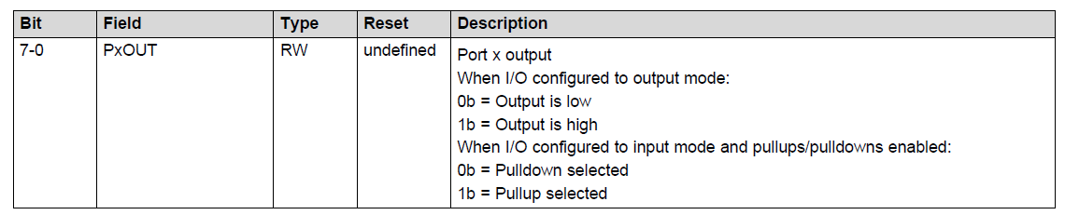
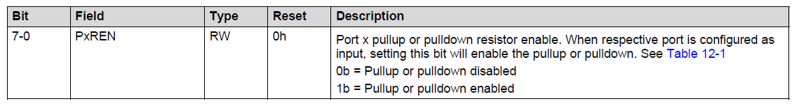
以LED为例介绍调试
这三步是将P4.5设置为输出模式，P4.0设置为输入模式加上拉电阻
PxDIR设置为0时对应管脚为输入，1时为输出，所以第一步是设置P4口的BIT5(即P4.5)为输出模式
输出模式时，1输出高电平0输出低电平
输入模式时，1接上拉电阻0接下拉电阻
当IO口为输入模式时，1则使能上拉或下拉电阻
0则禁用上/下拉电阻

Slide 21
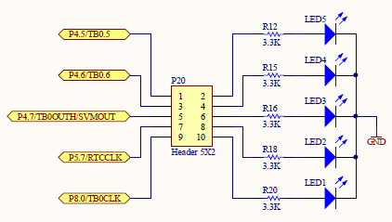
以LED为例介绍调试
这三步是将P4.5设置为输出模式，P4.0设置为输入模式加上拉电阻
P4.5口接的是LED5
P4.5输出高电平时，LED5亮
输出低电平时，LED5不亮

Slide 22
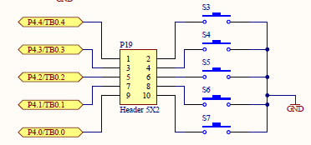
以LED为例介绍调试
这三步是将P4.5设置为输出模式，P4.0设置为输入模式加上拉电阻
P4.0口接的是开关S7
开关按下时，P4.0右侧接地变为低电平
开关松开时，P4.0又被上拉电阻拉回高电平

Slide 23
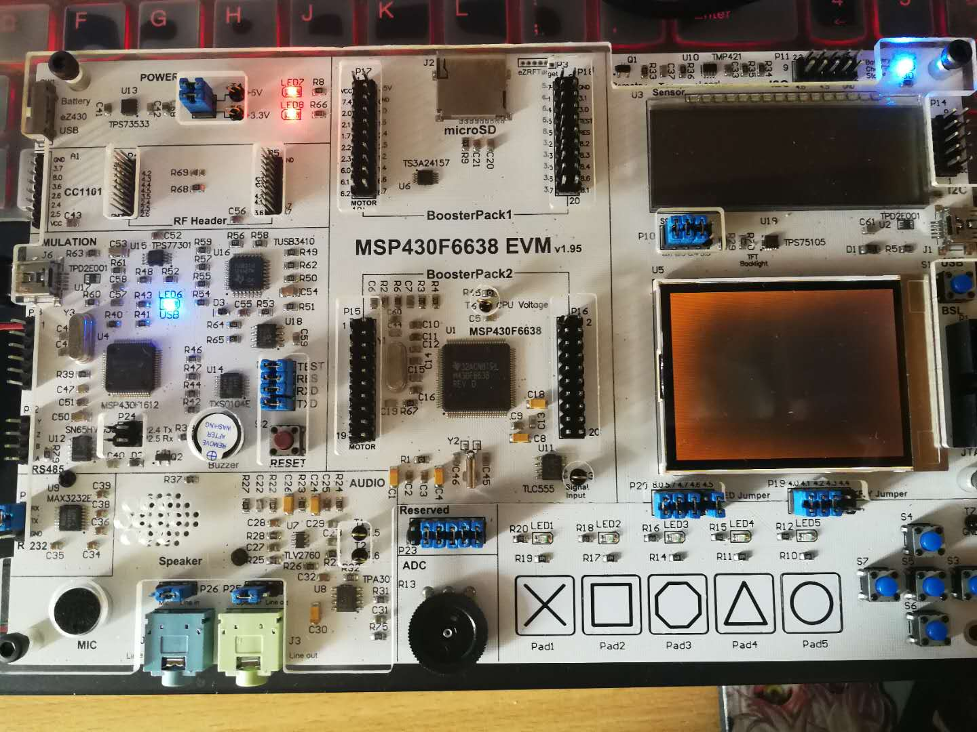
以LED为例介绍调试
LED5
开关S7

Slide 24
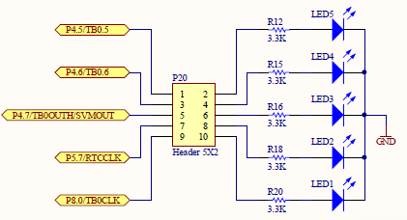
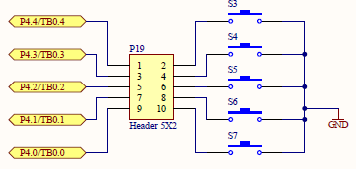
以LED为例介绍调试
注意:
必须接上P4.5和P4.0对应的两个跳线

Slide 25
以LED为例介绍调试
最开始LED5熄灭状态，程序进入主循环后，一直以查询的方式获取P4.0(即开关S7)的状态
如果开关S7未按下，P4.0为高电平，则走if语句，反之按下则P4.0为低电平，走else语句

Slide 26
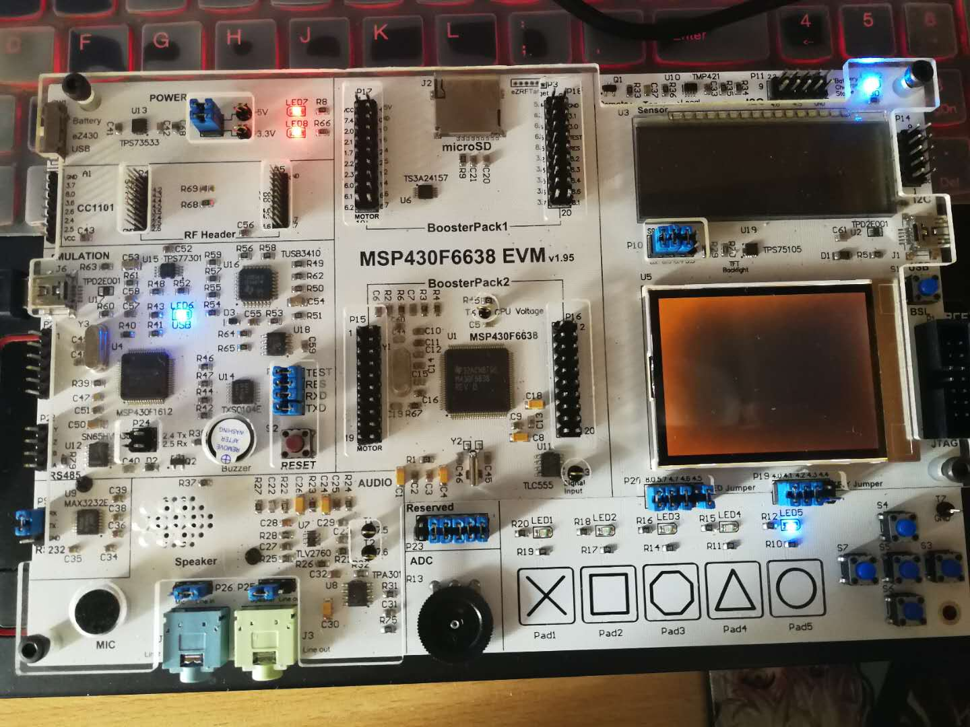
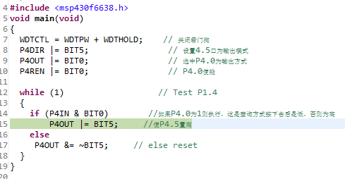
以LED为例介绍调试
若开关未按下,P4.0高电平，则将P4.5设置为高电平，此时LED5亮

Slide 27
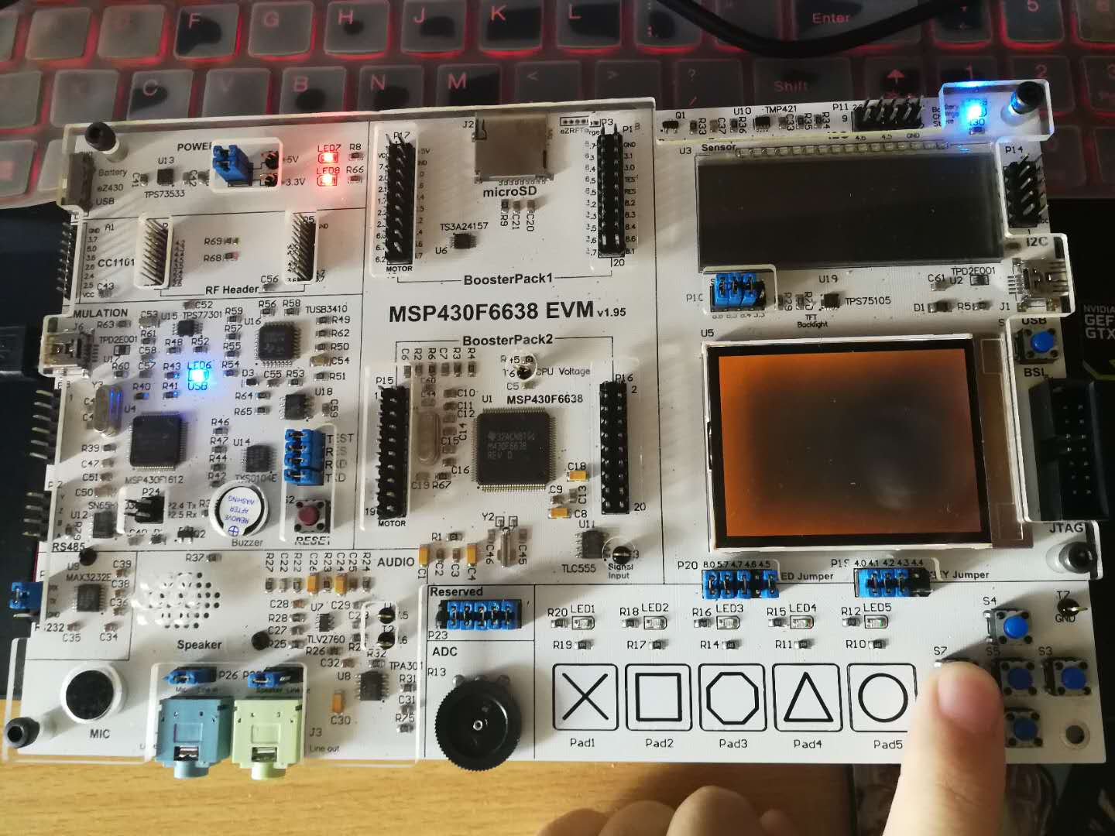
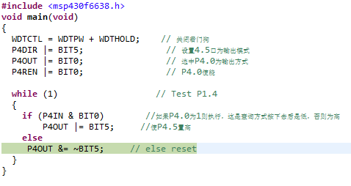
以LED为例介绍调试
若开关按下,P4.0低电平，则将P4.5设置为低电平，此时LED5不亮

Slide 28
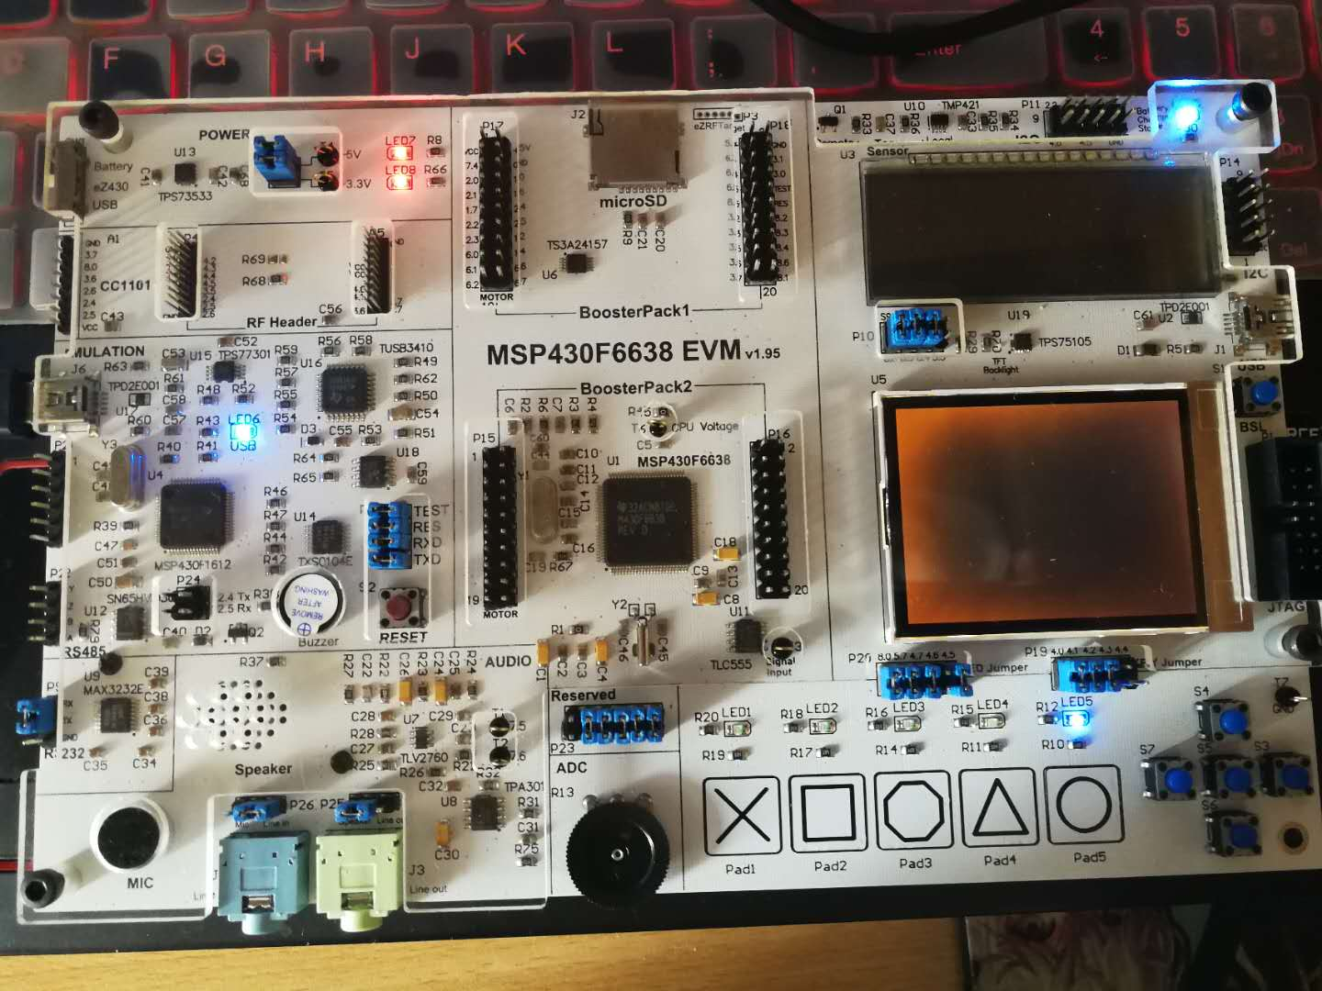
以LED为例介绍调试
松开后，灯又变亮了

Slide 29
感谢聆听！

